Slide 1
Learning node embeddings in interaction Graphs
Source : CIKM 2017
Advisor : JIA-LING KOH
Speaker : YI-CHENG HUNG
Date:2018/08/28

Slide 2
Outline
Introduction
Method
Experiment
Conclusion

Slide 3
Outline
Introduction
Method
Experiment
Conclusion

Slide 4
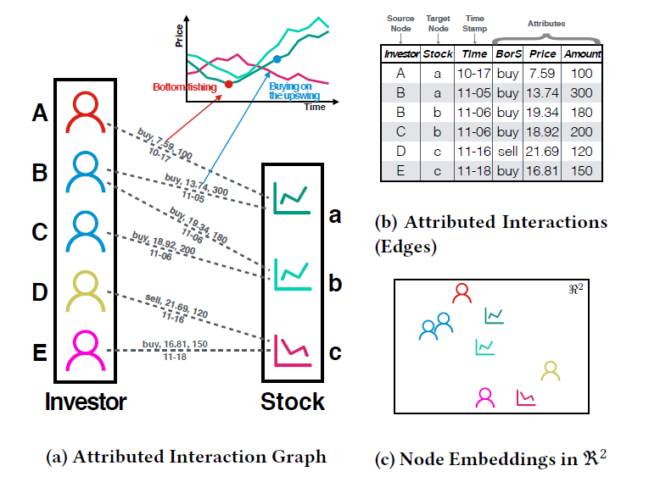
Introduction
Notes:
簡單來說 ， 包含屬性性質的interaction graph更適合現實生活中的情況，畢竟考慮到點之間的屬性，更加可以描述一件事件的發生。
簡述一下 投資及股票資料圖的說明

Slide 5
Introduction-goal
Notes:
Learning a meaningful embedding，用以做其他任務(分群 分類)

Slide 6
Outline
Introduction
Method
Experiment
Conclusion

Slide 7
Problem definition-attributed interaction graph
definition-attributed interaction graph
timestamp
X
Edge
Y
Notes:
X and Y are two disjoint(不相交的) sets of nodes, and E is the set of edges.

Slide 8
Problem definition-induced edge list

Slide 9
Problem definition-node embedding

Slide 10
Method-simple model

Slide 11
Method-simple model

Slide 12
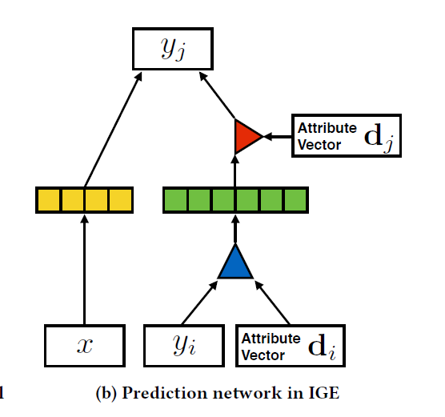
Method-IGE model

Slide 13
Method-encoding model
D維向量
Fully connected
Embedding of all categorical attributes are averaged or concatenated
Numerical attributes
Embedding lookup table
Notes:
為了確保網路的一致姓，使用另一個神經網路來表示屬性編碼網路，編碼網路適應不同資料集，可以透過反向傳播法與另兩個預測網路做訓練，
例如如果是YELP中的貧論資料集，則是使用RNN來訓練，如果是影像資料則可以使用CNN

Slide 14
Method-embedding tensor

Slide 15
Method-embedding tensor

Slide 16
Method-IGE model

Slide 17
Method-IGE model
X
Attribute vector d
Attribute vector d

Slide 18
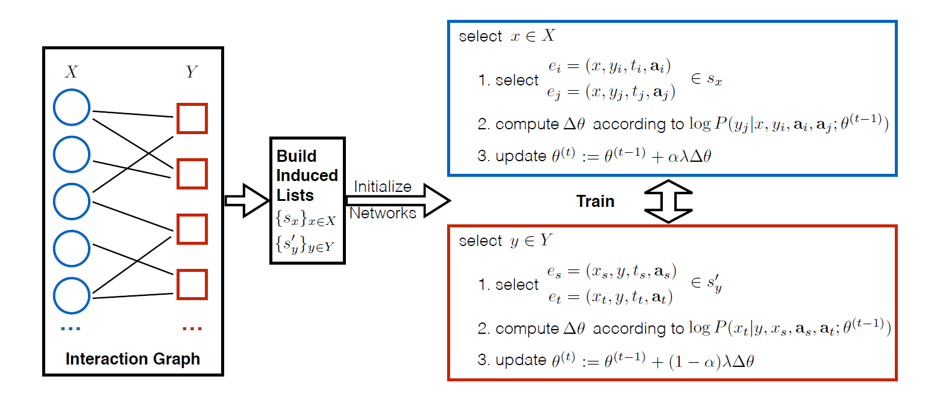
Method-training procedure
Notes:
IGE先透過interaction graph 作為輸入，並一次性的建立所有的lists，初始化網路之後，開始交替訓練coupled network，編碼網路則是透過反向傳播法建立，在step 1邊的選擇是透過eq.3 logp 的表達事是透過公式5， Δθ是減少的方向， λ是step size.

Slide 19
Outline
Introduction
Method
Experiment
Conclusion

Slide 20
Datasets

Slide 21
Experimental results on clustering

Slide 22
Experimental results on classification
Notes:
值得注意的是，node2vec和bag-of-words在DBLP中表現良好，但在其他三個數據集中表現不佳。 這是因為DBLP中只有20個會議，它們與標籤高度相關。 因此，通過探索結構，node2vec和bag-of-words在DBLP數據集上產生合理的嵌入。

Slide 23
Parameter sensitivity w.r.t α.

Slide 24
Parameter sensitivity w.r.t D.

Slide 25
Results on clustering using concatenation of embeddings

Slide 26
Visualization of attribute vectors of Yelp dataset

Slide 27
CONCLUSION
we generalize embedding techniques to attributed interaction graphs and propose IGE.
IGE contains two coupled multiplicative neural networks for prediction and an attributes encoding network.
Experimental results on various real-world datasets prove the effectiveness of the learned embeddings by IGE on both clustering and classification tasks.
Notes:
1.我們將嵌入技術推廣到歸因交互圖並提出IGE。
2.IGE包含兩個用於預測的耦合乘法神經網絡和一個屬性編碼網絡。
3.各種真實世界數據集的實驗結果證明了IGE對聚類和分類任務的學習嵌入的有效性。

